Slide 1

IEEE Xplore® 電子資料庫使用教育
學術講師- Sylvia
涵堂資訊 獨家代理

Slide 2

IEEE Xplore® 全文電子資料庫
認識IEEE Xplore® Digital library
  IEEE 學會介紹
  認識 IEEE Xplore 資料庫
  IEEE Xplore® 平台功能
  個人偏好帳密申請
  瀏覽功能
  檢索功能
  線上個人專屬資料夾

Slide 3
IEEE學會介紹

Slide 4

The Institute of Electrical and Electronics Engineers
電機電子工程師學會

Slide 5







IEEE 簡介
非營利組織，全球最大的技術學會之一，成員遍佈160多個國家地區，會員超過43萬人
IEEE PES Scholar Razan Ghabin, an undergrad at Texas A&M, working on a water purification project in EL Salvador
核心運作方式
  IEEE會員
  舉辦研討會
  標準委員會制定標準
  出版期刊、會議論文、標準、電子書及線上課程
IEEE Xplore 資料庫涵蓋 :
  收錄500萬+文獻內容
  1200萬+月均下載量
  500萬+用戶
IEEE Smart Village project empowering villages in sub-saharan Africa

Slide 6

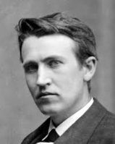
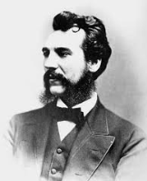
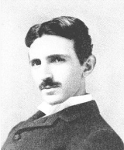
IEEE 的起源
Thomas Edison
Alexander Graham Bell
Landmark exhibition at Franklin Inst. in Philadelphia, the American Institute of Electrical Engineers held its first conference on 7–8 Oct. 1884. This was the first formal technical conference on electrical engineering held in the U.S.
Nikola Tesla
Notes:
at a meeting with Alexander Graham Bell, Thomas Edison, and Nikola Tesla? You could have had that opportunity in October 1884, when these three giants of the electrical world met in Philadelphia with other prominent electrical engineers at the first technical meeting of the American Institute of Electrical Engineers, one of IEEE's predecessor societies. The gathering marked the first electrical engineering conference to be held in the United States.
This historic meeting was named an IEEE Milestone in Electrical Engineering and Computing. Administered by the IEEE History Center, the Milestone program recognizes important developments with a ceremony and a plaque.
ProfileBaum Photo: IEEE
BRIGHT BEGINNINGS
Several months before the meeting, chemist and inventor Nathaniel S. Keith advertised in Electrical World, a monthly magazine published by McGraw-Hill, for electrical engineers in the New York area to meet and organize a society to represent the United States to foreign dignitaries attending the International Electrical Exhibition [see poster]. That exhibition lauding the wonders of electricity was to take place in Philadelphia from 2 September to 11 October, at a temporary building built to house the exhibits.

Slide 7
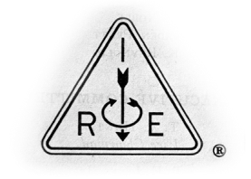




IEEE 歷史脈絡
1884
1912
1963
Thomas Edison, Alexander Graham Bell, and other notables founded the American Institute of Electrical Engineers.
AIEE and IRE merged to become the Institute of Electrical and Electronics Engineers, or IEEE.
AIEE
American Institute
of Electrical Engineers
IRE
Institute of Radio
Engineers
Pioneers of wireless technologies
and electronics founded the more internationally focused
Institute of Radio Engineers.
Notes:
THIS IS AN ANIMATED SLIDE.
TEXT WILL REVEAL AS INTENDED IN SLIDE SHOW VIEW AS PRESENTER CLICKS THROUGH THE TIMELINE SEQUENCE.
AIEE
- Spring 1884, Thomas Edison, Alexander Graham Bell, and other notables founded the American Institute of Electrical Engineers, or AIEE.
IRE
- 1912, with focus on the new industries of wireless technologies and electronics, came a new society with an international focus, the Institute of Radio Engineers, or IRE.
- AIEE and IRE were behind many of history’s world-changing technological developments, such as television, radar, satellites, transistors, computers, and others.
IEEE
- 50 years ago, on January 1, 1963, AIEE and IRE merged to become the Institute of Electrical and Electronic Engineers, or IEEE.

Slide 8
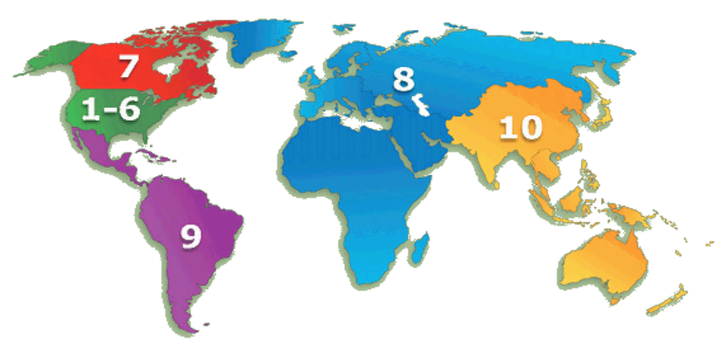
IEEE 運作方式
非營利組織，全球最大的技術學會之一，成員遍佈160多個國家地區，會員超過43萬人
300多個地方分會
2000多個專業委員會
3000多個學生分會遍佈100多個國家

Slide 9
IEEE Societies
IEEE Aerospace and Electronic Systems Society
IEEE Antennas and Propagation Society
IEEE Broadcast Technology Society
IEEE Circuits and Systems Society
IEEE Communications Society
IEEE Computational Intelligence Society
IEEE Computer Society
IEEE Consumer Electronics Society
IEEE Control Systems Society
IEEE Dielectrics and Electrical Insulation Society
IEEE Education Society
IEEE Electron Devices Society
IEEE Electronics Packaging Society
IEEE Electromagnetic Compatibility Society
IEEE Engineering in Medicine and Biology Society
IEEE Geoscience and Remote Sensing Society
IEEE Industrial Electronics Society
IEEE Industry Applications Society
IEEE Information Theory Society
IEEE Instrumentation and Measurement Society
IEEE Intelligent Transportation Systems Society
IEEE Magnetics Society
IEEE Microwave Theory and Techniques Society
IEEE Nuclear and Plasma Sciences Society
IEEE Oceanic Engineering Society
IEEE Photonics Society
IEEE Power Electronics Society
IEEE Power & Energy Society
IEEE Product Safety Engineering Society
IEEE Professional Communication Society
IEEE Reliability Society
IEEE Robotics and Automation Society
IEEE Signal Processing Society
IEEE Society on Social Implications of Technology
IEEE Solid-State Circuits Society
IEEE Systems, Man, and Cybernetics Society
IEEE Technology and Engineering Management Society
IEEE Ultrasonics, Ferroelectrics, and Frequency Control Society
IEEE Vehicular Technology Society
39個專業分會

Slide 10
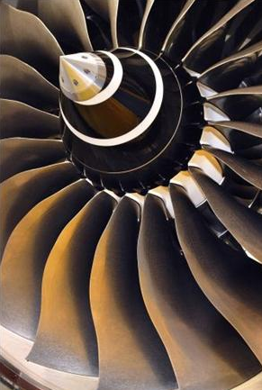
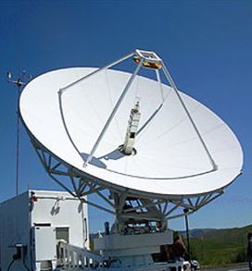
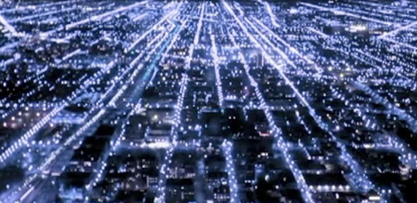

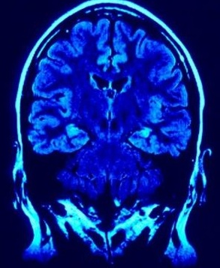
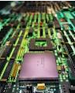
IEEE 涵蓋各個科技領域
More than just electrical engineering & computer science
• Information Technology
• Medical Devices
• Nanotechnology
• Optics
• Petroleum & Gas
• Power Electronics
• Power Systems
• Robotics & Automation
• Semiconductors
• Smart Grid
• Wireless Broadband
and many more
• Aerospace & Defense
• Automotive Engineering
• Biomedical Engineering
• Biometrics
• Circuits & Systems
• Cloud Computing
• Communications
• Computer Software
• Electronics
• Energy
• Engineering
• Imaging
出版電機電子工程和電腦領域
佔全世界 的文獻
1/3

Slide 11
IEEE Quality Makes an Impact
Journal Citation Reports® by Impact Factor
IEEE publishes:
8 of the top 10 journals in Electrical and Electronic Engineering
9 of the top 10 journals in Telecommunications
The top 3 journals in Computer Science: Cybernetics
3 of the top 5 journals in Automation & Control Systems
3 of the top 5 journals in Computer Science: Artificial Intelligence
3 of the top 5 journals in Computer Science: Hardware & Architecture
3 of the top 5 journals in Computer Science: Information Systems
3 of the top 5 journals in Computer Science: Software Engineering
3 of the top 5 journals in Imaging Science and Photographic Technology
Source: Journal Citation Reports (Clarivate Analytics, 2022)
Each year, the Journal Citation Reports® (JCR) from Web of Science Group examines the influence and impact of scholarly research journals. JCR reveals the relationship between citing and cited journals, offering a systematic, objective means to evaluate the world’s leading journals.
More information available at: www.ieee.org/citations

Slide 12
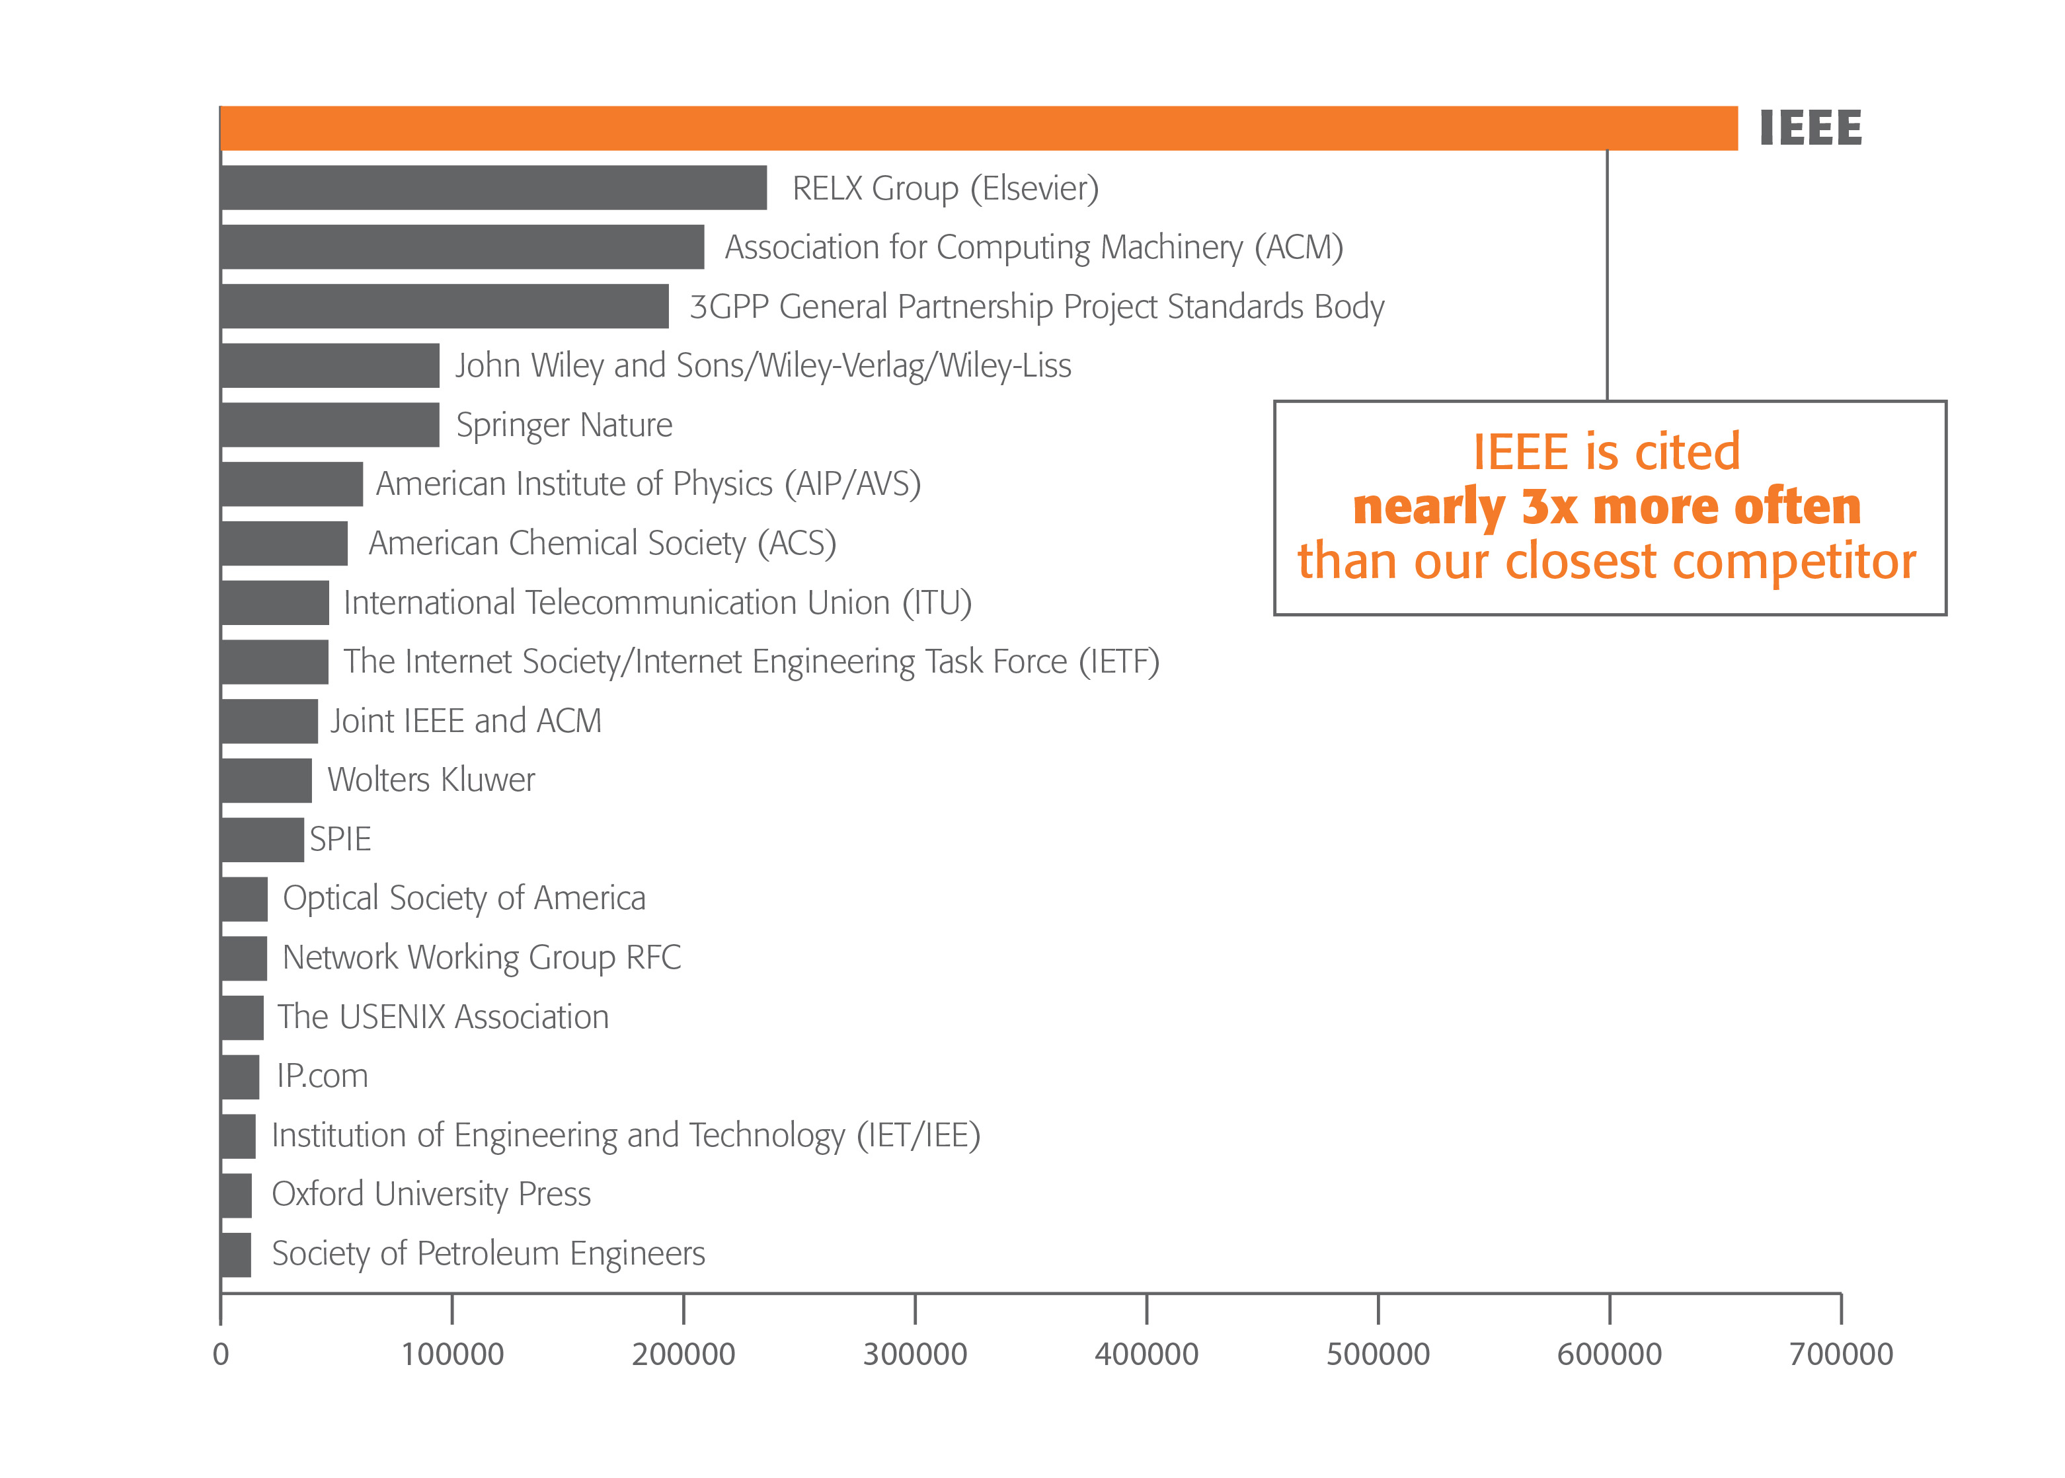
IEEE Research Powers Patents
IEEE is the most-cited publisher in new patents from top patenting organizations.
Number of U.S. Patent References from Top 50 Companies to Top 20 Publishers
Patent referencing to IEEE increased over 864% since 1997
Inventions that build upon IEEE publications are more likely to be cited in the future
The importance of sci-tech literature in patents is rising
IEEE dominates in patents related to Artificial Intelligence, Autonomous Vehicles, and Internet of Things
Source: 1790 Analytics LLC, Copyright 2022
More information available at: www.ieee.org/patentcitations

Slide 13
IEEE Xplore® 豐富的文獻量
5.5 Million documents in full text PDF format
Over 4,800 approved and published
IEEE standards
Over 5,000 eBooks Titles
198
IEEE journals, magazines and transactions
3.8 Million
IEEE Conference Proceedings
Over 500 eLearning courses
More than 1.7 million contributing authors

Slide 14
認識 IEEE Xplore 資料庫

Slide 15













IEEE Electronic Library
  收錄量最多
  IEEE Xplore®收錄各家出版社以及學會文獻

Slide 16
校內IEL可下載全文的範圍
期刊雜誌 Journals & Magazines (IEEE)
River電子書 (River Publierhs ebook Library)
現行技術標準 active Standards (IEEE)
會議論文集 Conference (IEEE, IET, VDE)
IEL allows you to access:
Notes:
River: 總部設在丹麥,重點關注科學、技術和醫學（STM）領域的關鍵研究領域。

Slide 17
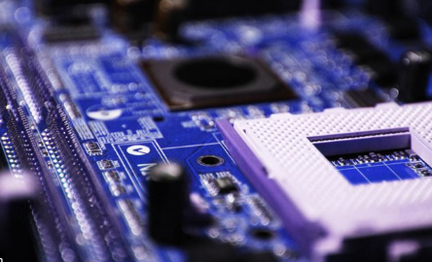


New IEEE Journal Titles for 2022 and 2023
These new journal titles* will soon be available and accessible via subscription:
2022:
IEEE Transactions on Signal and Power Integrity
IEEE Journal on Flexible Electronics
2023:
IEEE Transactions on AgriFood Electronics
IEEE Electron Devices Magazine
IEEE Transactions on Energy Markets, Policy and Regulation
IEEE Transactions on Industrial Cyber-Physical Systems
IEEE Transactions on Radar Systems
  *Please note this is a tentative list and is subject to change.

Slide 18

IEEE Conferences Continue to Address Growing Areas of Research in New and Emerging Technologies
IEEE conferences continue to address growing areas of research that transform our lives. Below are some examples of conferences published in 2022 covering these innovative technologies:
2022 IEEE Int’l Conf on Acoustics, Speech and Signal Processing (ICASSP)
2022 IEEE/SEMI Conf on Advanced Semiconductor Manufacturing
2022 International Conference on Applied Artificial Intelligence (ICAPAI)
2022 IEEE International Symposium on Biomedical Imaging
2022 IEEE International Conference on Blockchain and Cryptocurrency (ICBC)
2022 Cloudification of the Internet of Things (CIoT)
2022 Int’l Conf on Communications (ICC)
2022 Int’l Conf on Green Energy and Applications (ICGEA)
2022 Industrial Cyber-Physical Systems (ICPS)
2022 Innovative Smart Grid Technologies (ISGT)
2022 IEEE Symposium on Intelligent Vehicles
2022 Int’l Symposium on Medical Robotics (ISMR)
2022 IEEE Int’l Conf on Robotics and Automation (ICRA)
2022 Workshop on Smart Grid and Renewable Energy (SGRE)
Note: this is a partial listing of new conferences and is not all-inclusive or final. Information is subject to change.
Notes:
.

Slide 19

Content Enhancements
IEEE 標準制定
IEEE 標準協會 IEEE-SA
IEEE現有42個主持標準化工作的專業學會及委員會
標準制定內容包含試驗方法、符號、定義以及測試方法等領域。
最新標準:
802.15.4y-2021 IEEE Standard for Low-Rate Wireless Networks Amendment 3: Advanced Encryption Standard(AES)-256 Encryption and Security Extensions
802E-2020 IEEE Recommended Practice for Privacy Considerations for IEEE 802(R) Technologies
熱門標準:
2017 National Electrical Safety CodeR (NESCR)
IEEE Std 1584-2018 IEEE Guide for Performing Arc-Flash Hazard Calculations (Revision of IEEE Std 1584-2002)

Slide 20
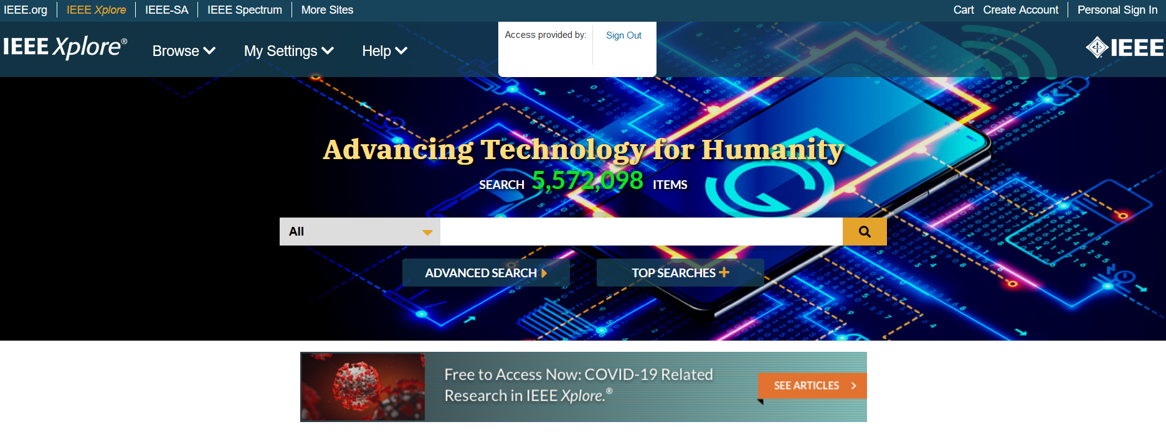
IEEE Xplore首頁概覽
瀏覽功能:
依文獻類型
個人化功能登入
個人化功能
顯示學校英文名稱
檢索工具列:
全文檢索
各類文獻檢索
作者檢索
進階檢索
其他檢索

Slide 21
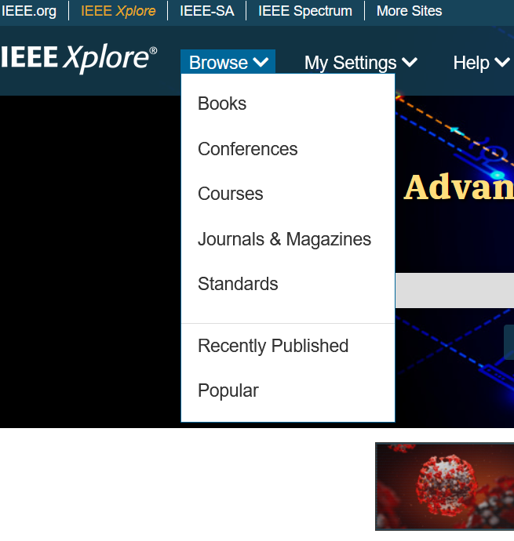
瀏覽功能Browse
依照文獻類別瀏覽
書籍
會議論文
線上課程
期刊雜誌
技術標準

Slide 22
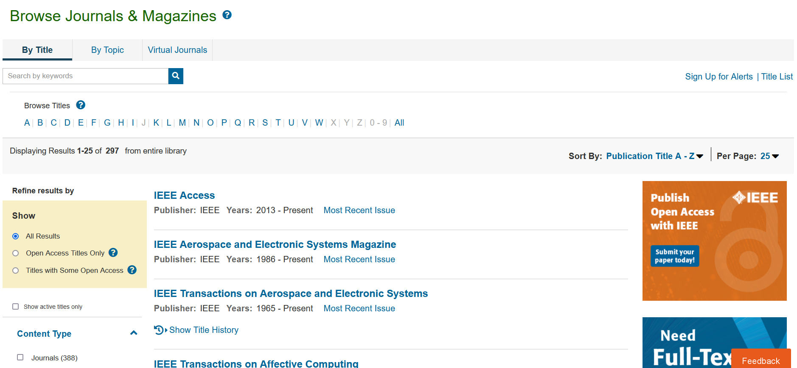
1. 期刊雜誌瀏覽
期刊清單
可輸入關鍵字查詢刊名
依開頭字母順序查詢
可設定顯示結果筆數
Notes:
我們來看 透過browse選擇jornal and Magazine會來到 期刊雜誌的瀏覽畫面
期刊清單
檢索室輸入關鍵字
依字母排序
並選擇顯示的比數

Slide 23
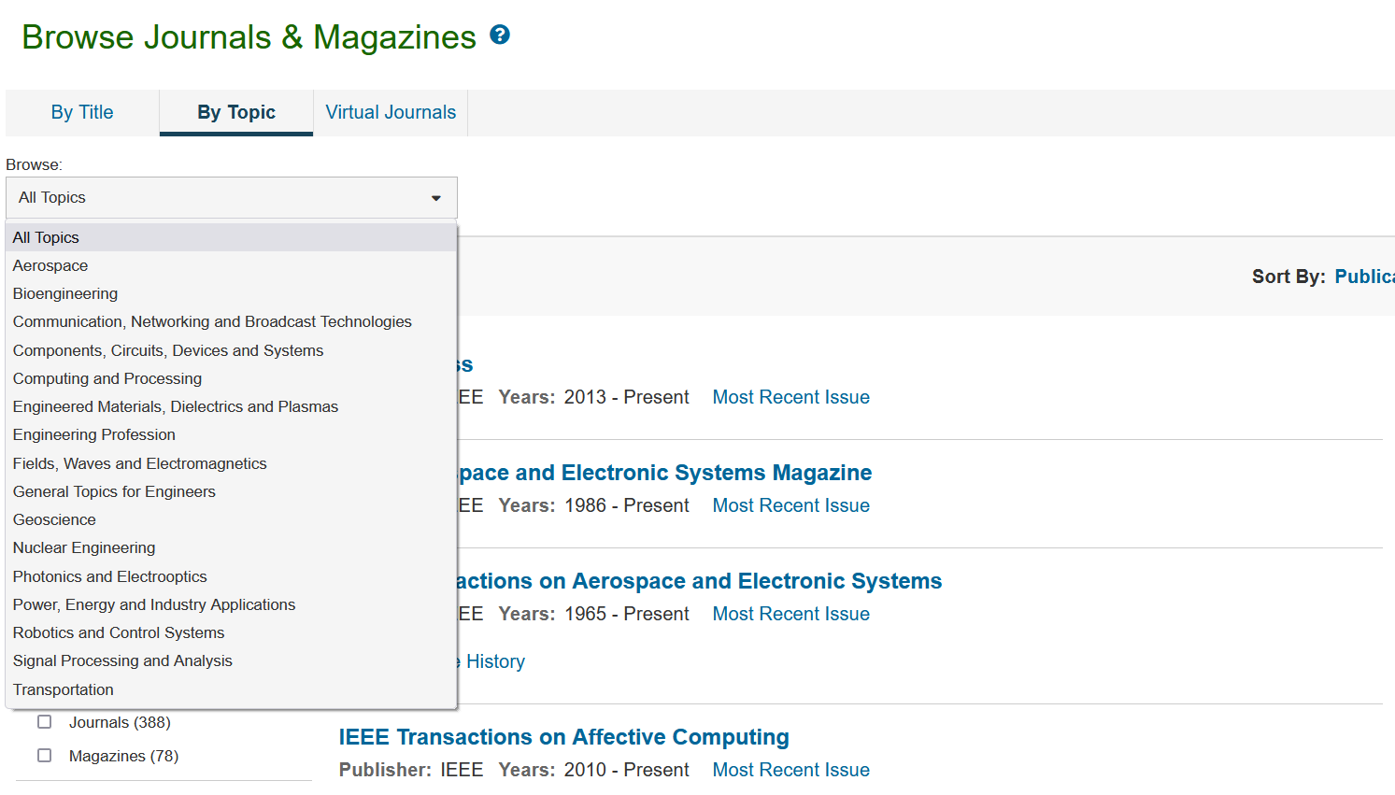
依期刊主題領域查詢畫面
依主題領域查詢
共有16種主題領域供選擇
Notes:
依照tile 下關鍵字
或依照主題找尋你要的期刊

Slide 24
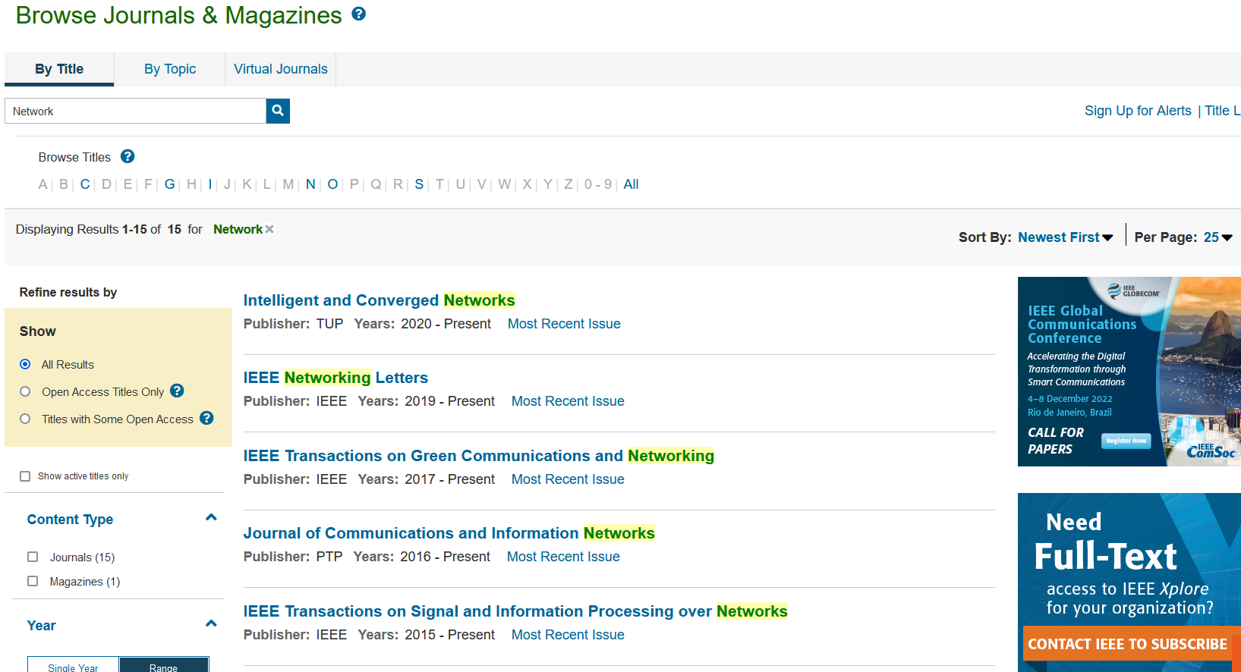
關鍵字搜尋期刊刊名
輸入關鍵字查詢
可設定排序條件
顯示結果筆數及關鍵字
符合關鍵字的標題內文會以黃底呈現
左方檢索欄位可以篩選年份/出版社/主題
Notes:
假設我們要查詢跟網路相關的期刊有哪些
我們可以再檢索室KEY 上NETWORK關鍵字，
注意喔這邊是依照期刊名稱做關鍵字
所以出來的結果都是帶有關鍵字的期刊名稱
接著一樣可以設定顯示筆數，依照一個排序條件(一開始設定是在相關性、也有依照新舊程度排序、引用程度排序、以及字母排序，滿推薦同學在第一次查詢時使用引用次數排序來決定自己優先參考的文章，剛剛也有提到引用程度越大，其文章越具權威性
左邊欄位可以依照年粉出版社主題等等做個資料限縮的部分

Slide 25
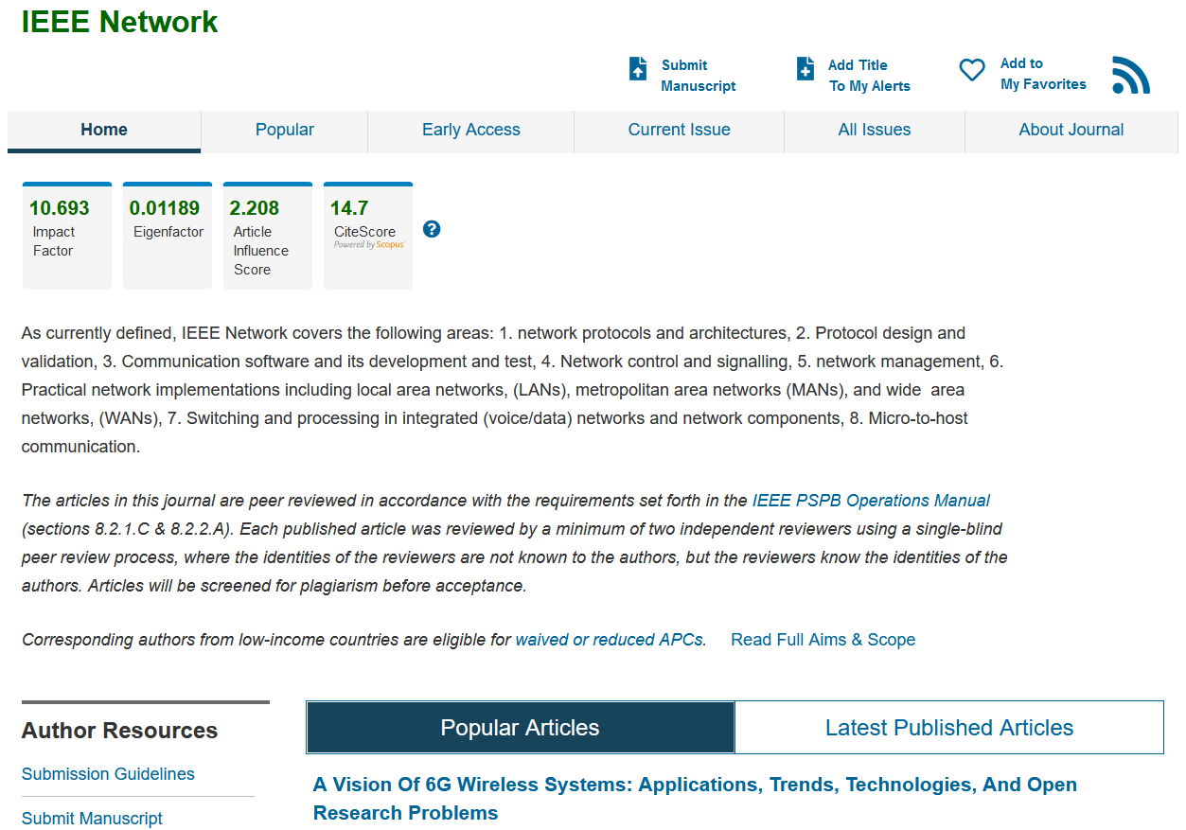

期刊首頁介紹
熱門文獻
提前文獻
當期出版
所有文獻
期刊資訊
Impact Factor 期刊影響係數:
分析期刊被引用狀況，以呈現其影響力的指標
主旨
Author Resources 可點選連結至IEEE Author Center 獲取完整投稿出版資訊
Notes:
以IEEE NETWORK做期刊雜誌瀏覽頁面舉例

Slide 26
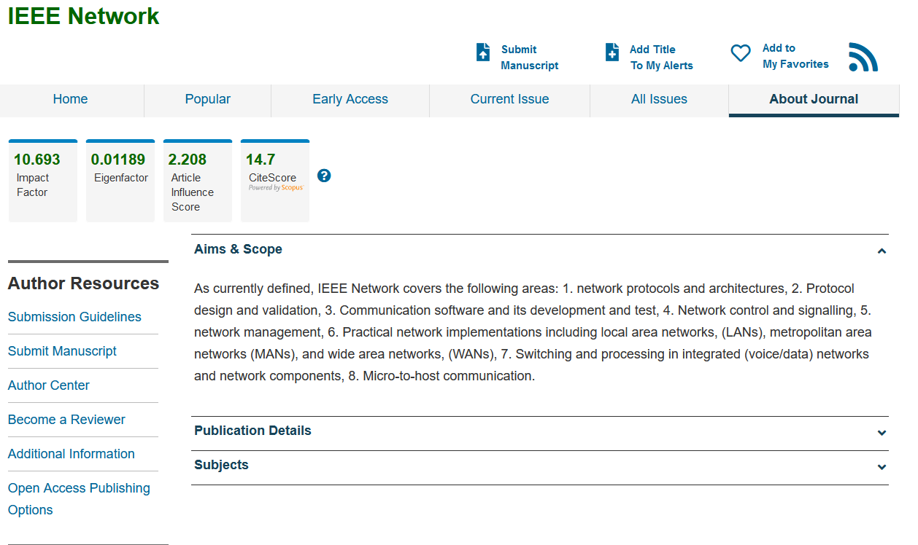
期刊資訊介紹
主旨
出版資訊
Notes:
About Jornal 介紹

Slide 27
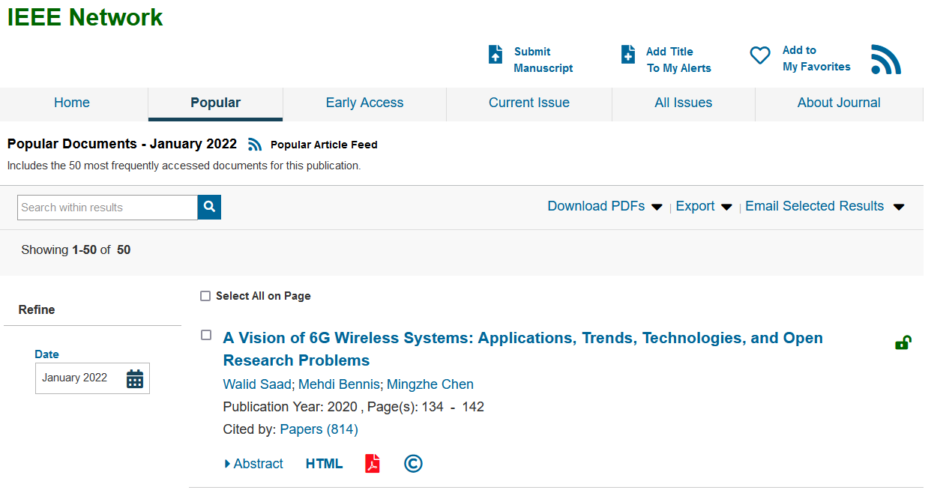
期刊瀏覽-熱門文獻
每月熱門Top 50
點選標題查看更多資訊
直接下載PDF檔

Slide 28
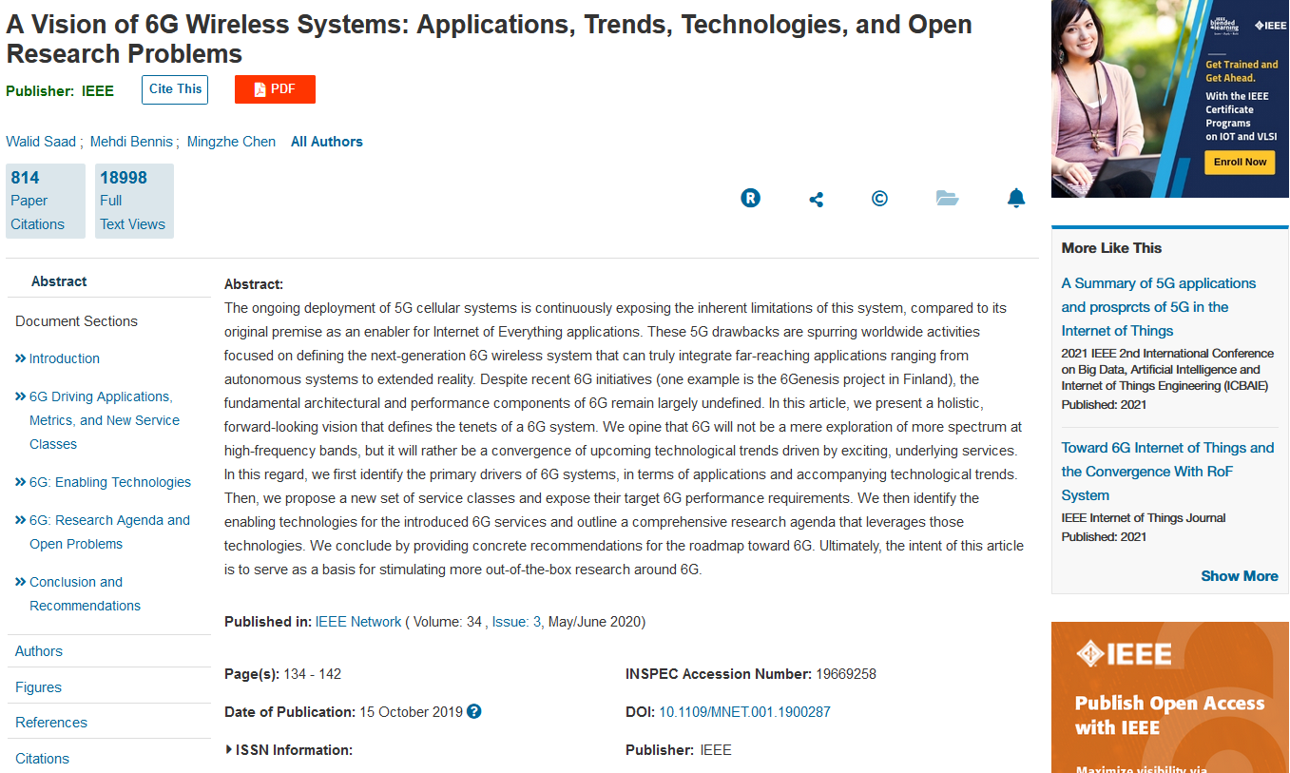

期刊瀏覽-單篇文獻介紹
文章標題
文章摘要
關聯文獻

Slide 29
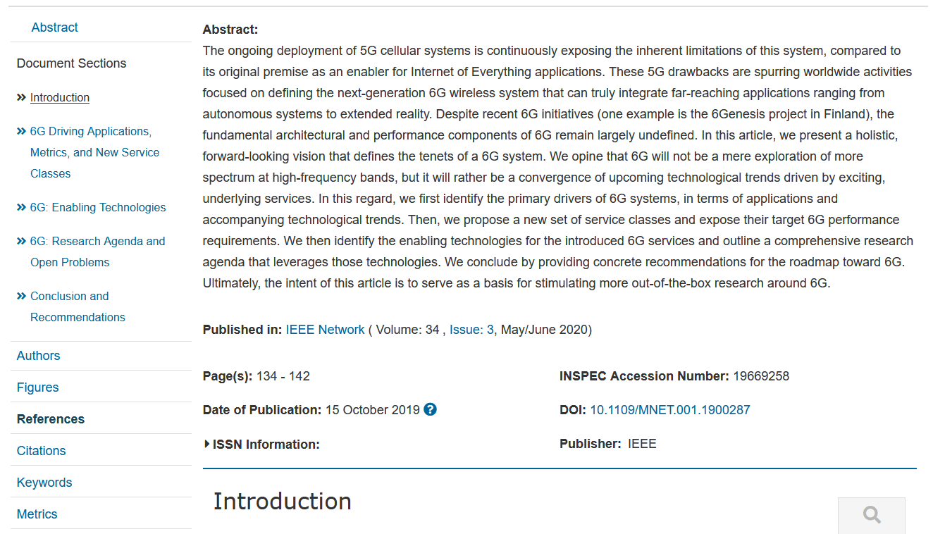
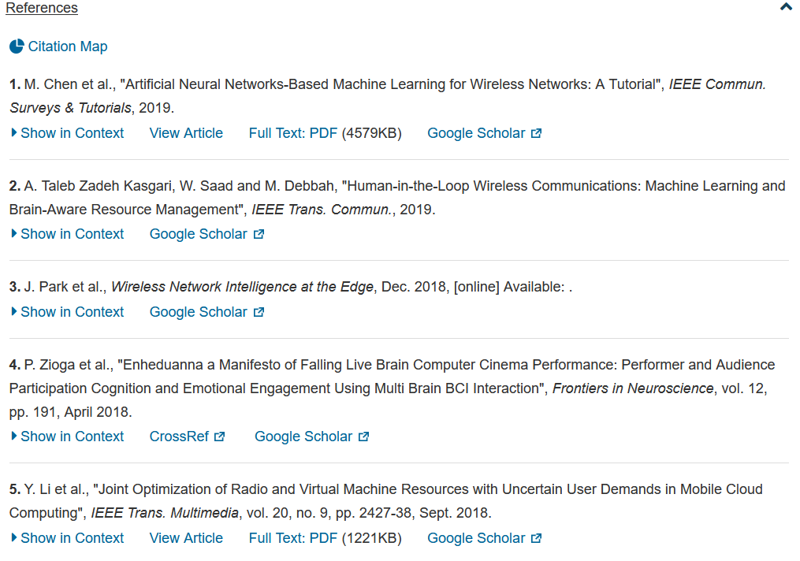
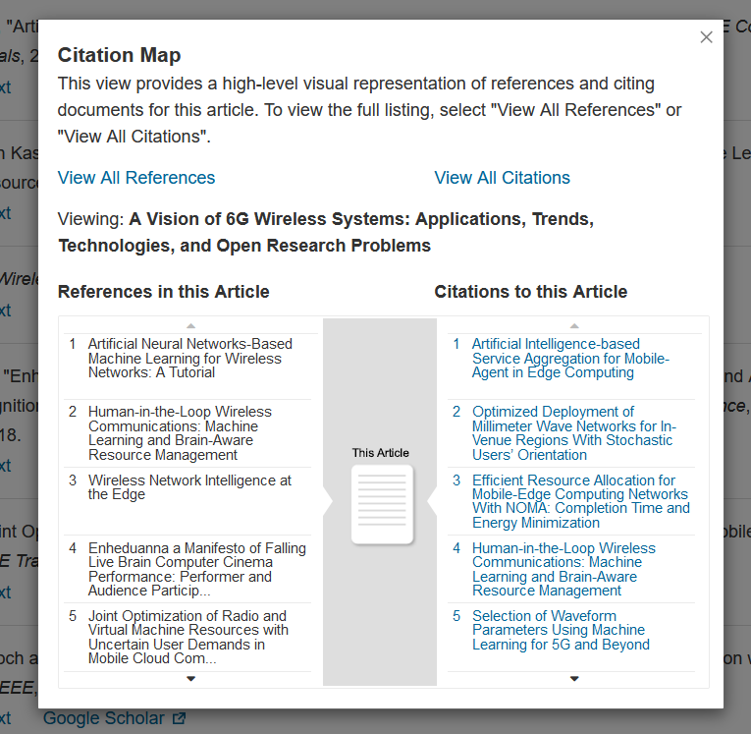
期刊雜誌瀏覽-Citation Map
查看本文所引用的文獻
後續引用本文的文獻
Notes:
Citation map 可以快速幫你整理出此篇文章所用的refernce以及citation列表
你可以查看這篇文章的來龍去脈

Slide 30
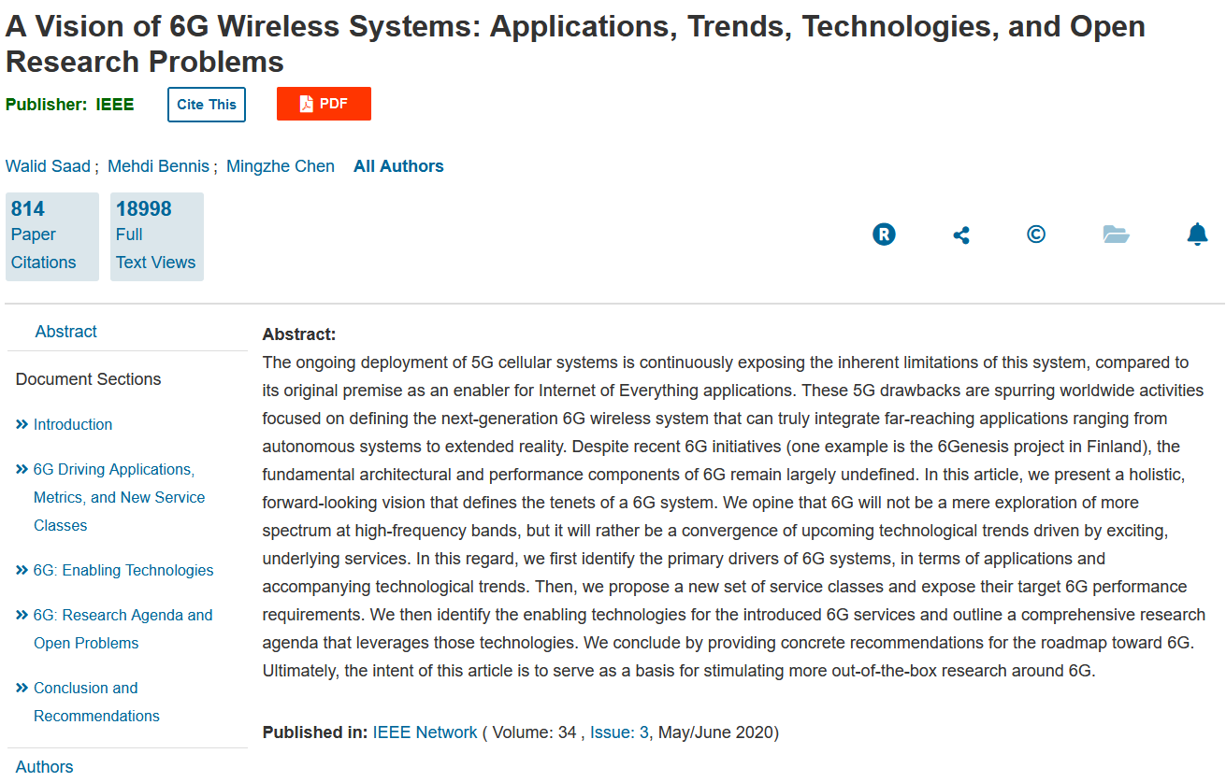
期刊常用功能
PDF下載
分享本文至社群平台
下載Citation

Slide 31
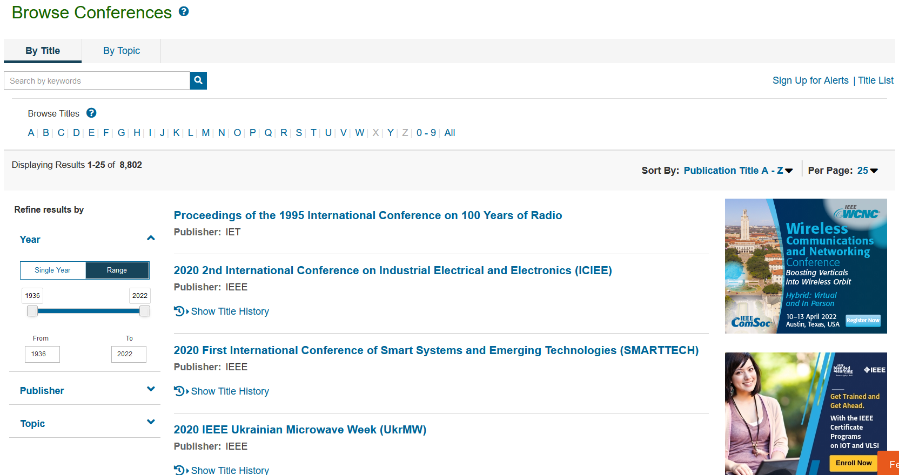
2. 會議論文瀏覽
主題領域查詢
在檢索欄位輸入關鍵字查詢
所有會議論文清單
依開頭字母順序查詢

Slide 32
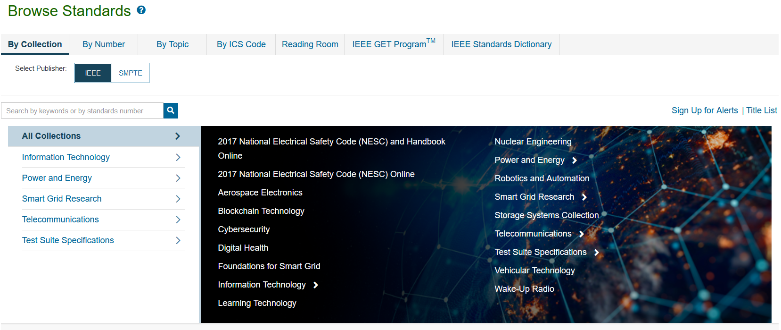
3. 標準瀏覽
依標準編號範圍查詢
依主題領域查詢

Slide 33
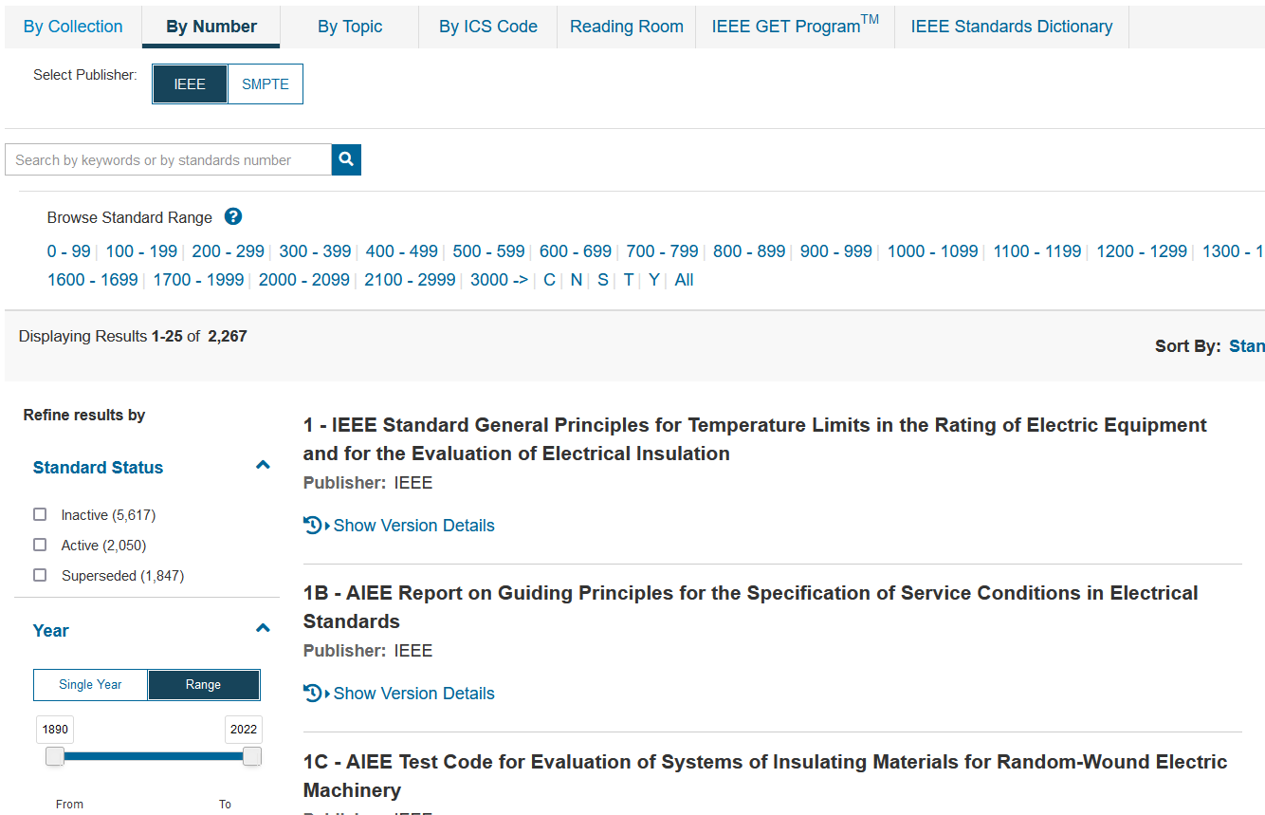
利用左邊檢索欄位篩選標準的狀態/類型/主題

Slide 34
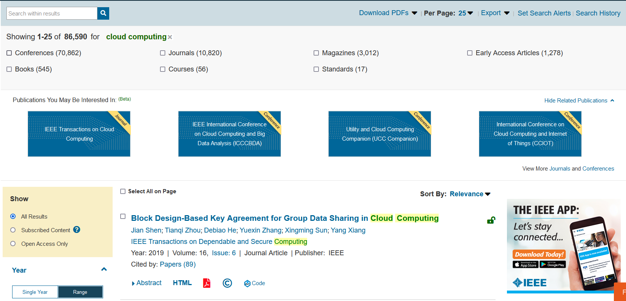

HTML 全文瀏覽(A)
Platform Enhancements
互動式閱讀，提升效率

Slide 35
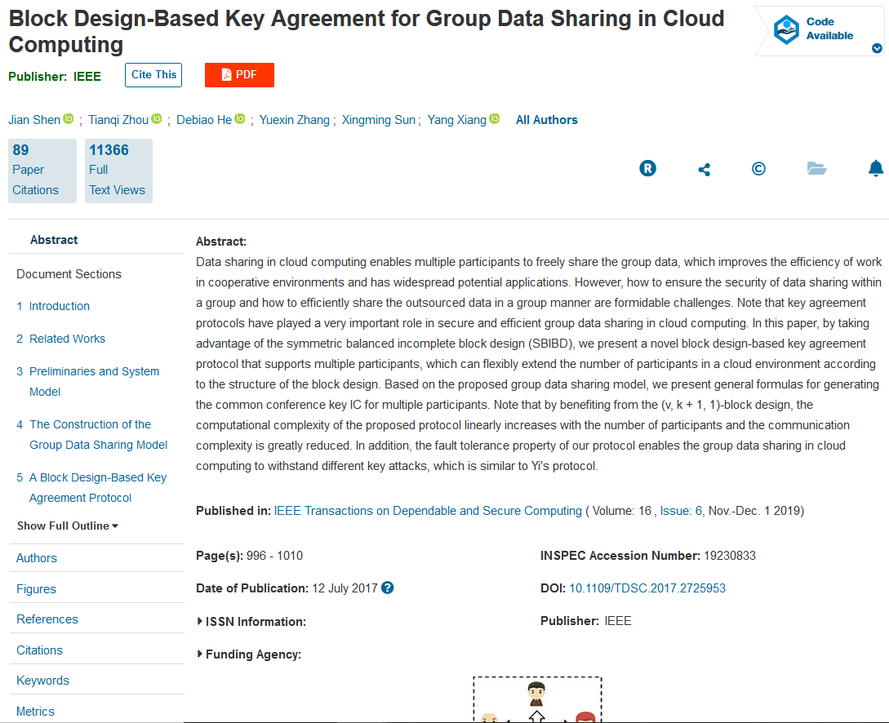
HTML 全文瀏覽(B)
Platform Enhancements
Abstract文摘頁面
快速掌握全文關鍵
利用左方列表跳轉至作者、圖像公式、引用/被引用文獻等資訊
Notes:
進入後首先可以看到一個文摘頁面
文摘代表者作者這篇文章所表達的內容
透過文摘頁面可以幫助你掌握全文關鍵，再決定是否進一步閱覽全文。
也提供許多關於此篇文章的icon 像圖表阿參考文獻等等讓你豪不費力的可以輕鬆點選

Slide 36
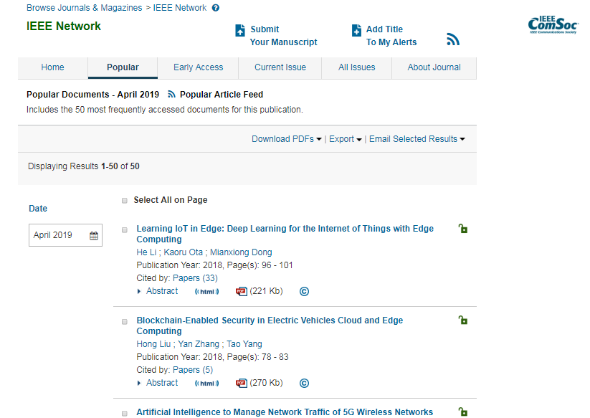
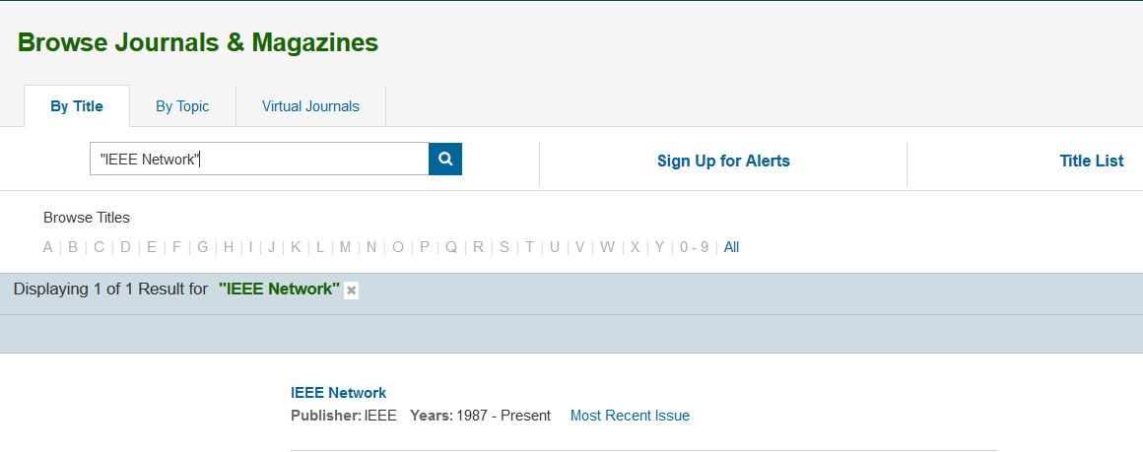
瀏覽操作練習
利用瀏覽功能
找出IEEE出版期刊 “IEEE Network”
近期熱門文獻的標題為何?
Learning IoT in Edge: Deep Learning for the Internet of Things with Edge Computing

Slide 37
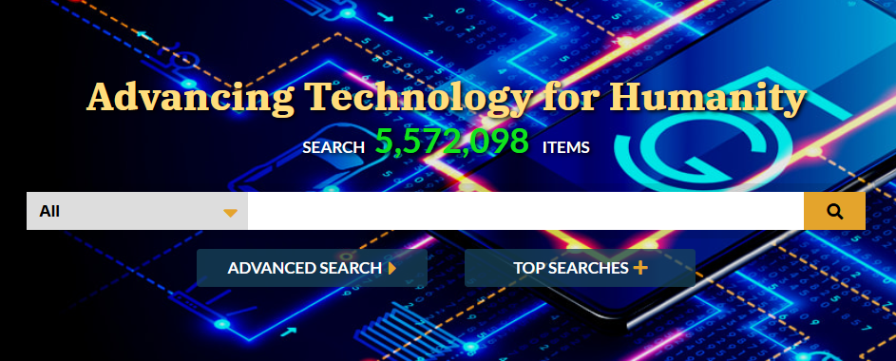
基本檢索Basic Search工具列
進階檢索
熱門檢索

Slide 38
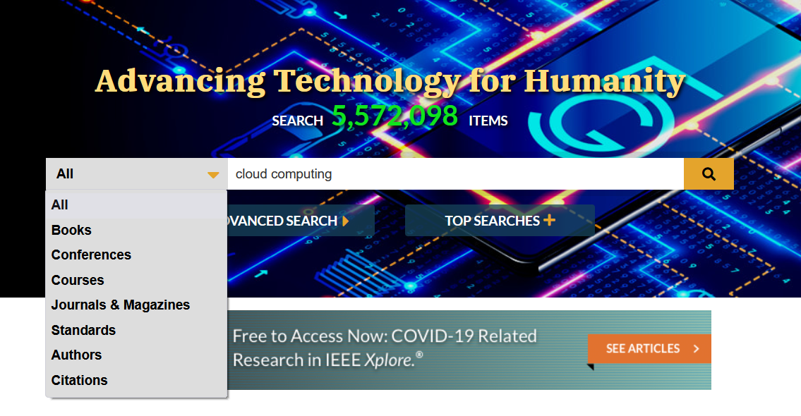


Basic Search 基本檢索
基本檢索Basic Search-更精確的檢索結果
1.直接輸入關鍵字
2.關鍵字輸入引號更加精確
3.可輸入布林邏輯指令
AND、OR、NOT
選擇文獻類型/作者/citations下關鍵字
未使用引號:cloud computing
使用引號:”cloud computing”

Slide 39
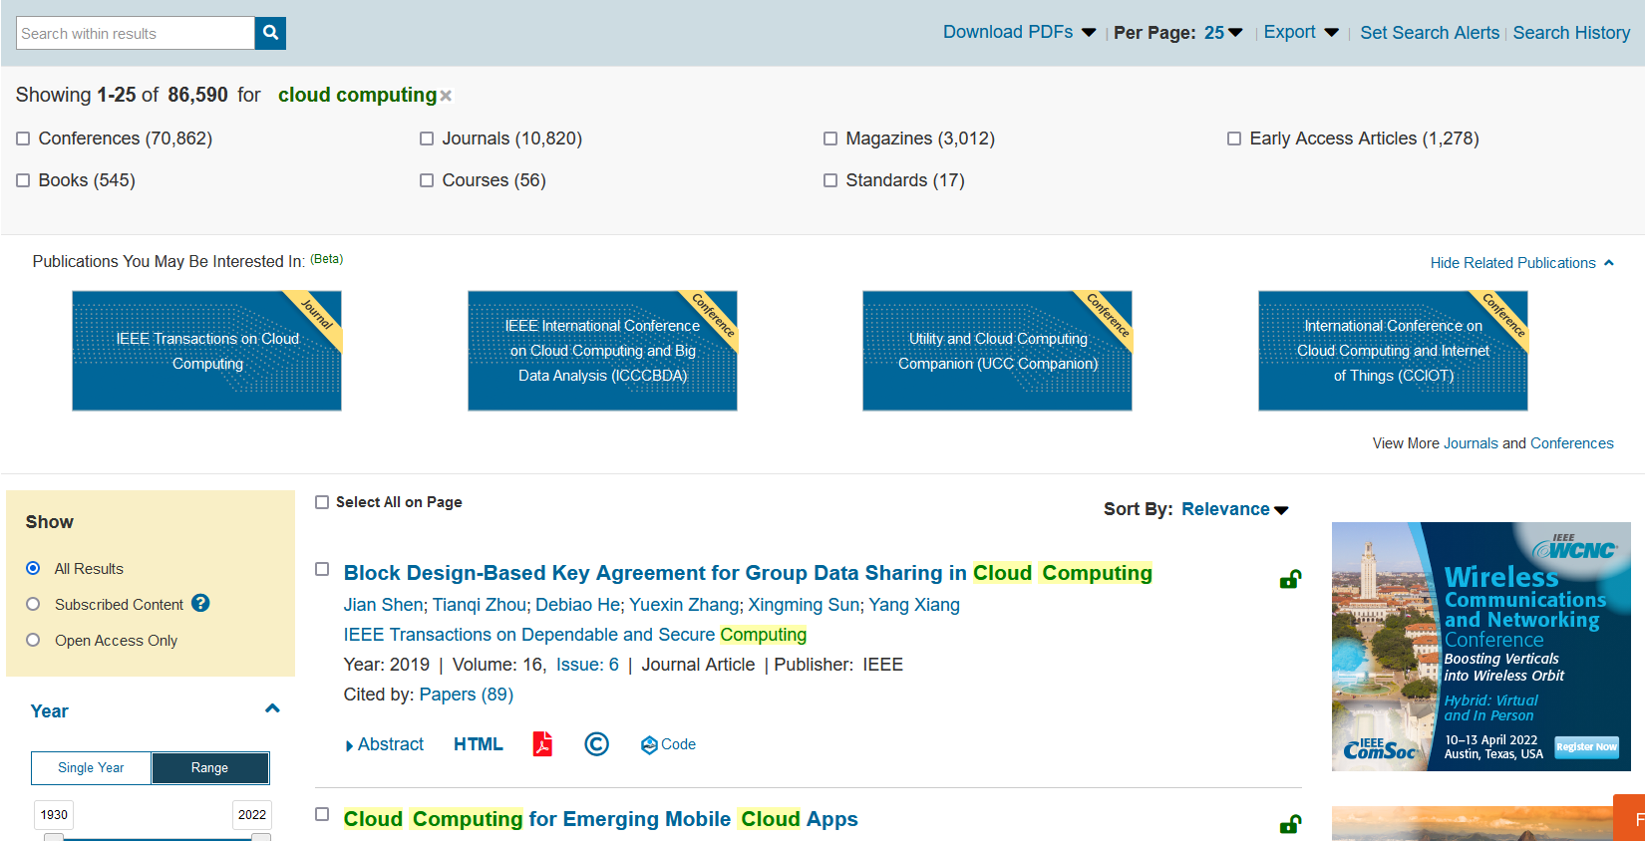
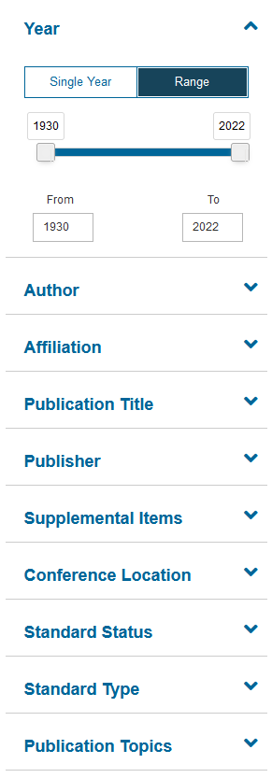
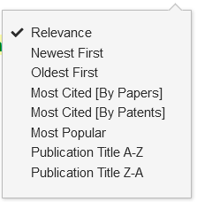
Basic Search 基本檢索
依目前搜尋結果再次輸入關鍵字搜尋
檢索列
可勾選欲查找之文獻類型
出版年份
作者
所屬單位
出版刊名
排序可以依照
出版新舊
文獻引用程度
專利引用程度
字母排序
出版社
補充項目
研討會舉辦地點或國家
標準狀態
標準種類
出版主題
Notes:
39
假設我們針對所有文章想了解跟雲端運算相關的文章
注意這邊檢索室只認定英文的部分，輸入完cloud computing來到這樣的一個畫面
你可以再次輸入關鍵字(例如雲段應用在哪方面尚)
以及更具左側欄位多重檢索列包含年份作者等更進一步的來限縮查找範圍
右上方一樣可以依照排序來顯示檢索結果

Slide 40
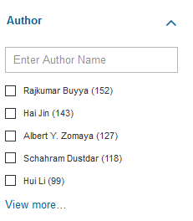
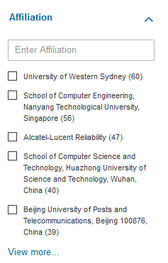
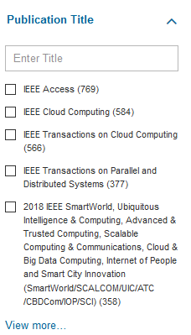
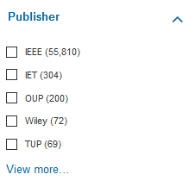
Basic Search 基本檢索
多重檢索範圍總結
更加精確的搜索及利用更多選項來擴大結果
作者
所屬單位
出版品標題
出版商

Slide 41
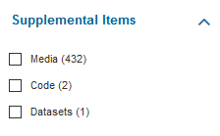
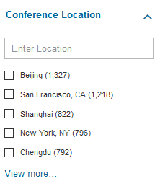
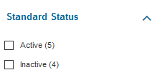
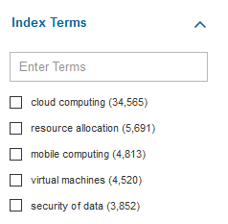
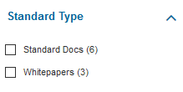
Basic Search 基本檢索
多重檢索範圍總結
更加精確的搜索及利用更多選項來擴大結果
補充項目
研討會舉辦地點
標準狀態
關鍵字
標準種類
Notes:
點選設定

Slide 42
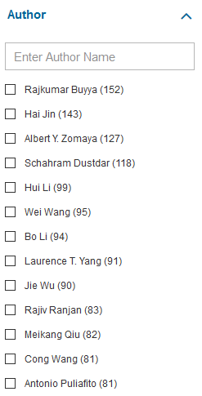
Basic Search 基本檢索
作者檢索與分析
快速定位該領域專家
顯示發表文章數量最高的前25位作者

Slide 43
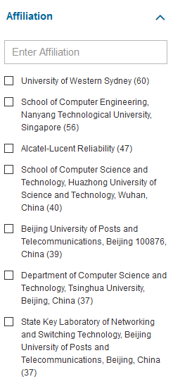
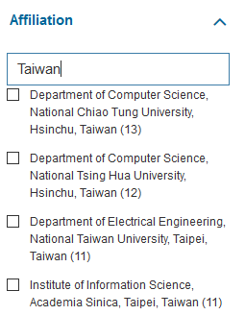
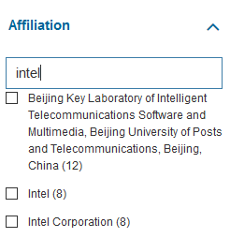
機構檢索與分析
Basic Search 基本檢索
快速定位該領域的領先研究機構；深度了解該
關注的研究機構，為申請學校和進入公司做準備
可檢索機構名、地名和國家
前25名出版機構

Slide 44



Basic Search 基本檢索
多重縮小檢索範圍
了解哪些期刊、會議可能是投稿對象

Slide 45

Advanced Search 進階檢索
輸入關鍵字
欄位設定
檢索指南
增加欄位
出版年份

Slide 46

Command Search

Slide 47

Citation Search

Slide 48

牛刀小試：
１. 請利用IEEE Xplore查詢iphone相關的文獻，並進一步查詢由蘋果
(Apple)發表的文獻並下載。
提示: author affiliation為作者所屬的機構名稱

Slide 49

牛刀小試：
2. 混合實境 (MR) 結合 AR 和 VR 元素，使數位物件可以與真實世界互動，請利用IEEE Xplore查詢2023年關於MR的相關研究，並下載前五篇被其他文獻引用最多的文章。
提示: most cited by paper 的排序功能

Slide 50

個人化設定 My Setting
個人化設定(My setting)
  快報通知 (Alerts)
  我的研究資料夾(My Research Projects )
  我的最愛(My Favorites)
  APP (MyXplore APP)
  搜尋偏好 (Preferences)
  訂閱紀錄(Purchase History)
  搜尋紀錄 (Search History)
  校內可查看內容(What can I access?)

Slide 51


免費申請帳號
個人化設定(My setting)
Notes:
使用功能要請同學幫我們先申請以一個免費的帳號
相當簡單只要提供你想收到通知的email以及姓名就能申請

Slide 52

Alert I.新知快報(Content Alert)
個人化設定(My setting)
可直接勾選想持續關注的刊物
Notes:
申請完後你就獲得新知快報的功能

Slide 53

加入Journal Alert
個人化設定(My setting)
期刊首頁也可加選至Alerts
Notes:
點選你想持續關注的期刊右上角下個content alert
往後這本期刊有發表新的內容都能收到email 通知

Slide 54

Alerts II.檢索條件通知(Saved Searches)
個人化設定(My setting)
Notes:
那什麼是search alert 剛剛有提到基本的檢索功能透過一步步下關鍵字及多元檢索條件來完成我們所想要的檢索結果
那我們要怎麼紀錄這樣的檢索結果，除了下次不用再重複一樣的步驟外，有關這樣的一個檢索結過有發表相關的文章我們也能在email收到通知
這就是我們的search alert 的功能

Slide 55

設定檢索條件通知(Set Saved Searches)
個人化設定(My setting)
檢索條件
點選檢索條件通知
設定檢索條件名稱
Notes:
如何設定以這個檢索條件做例子
右上方可以看到set serach alert 設個名稱並儲存

Slide 56

我的研究資料夾(My Research Projects)
個人化設定(My setting)
建立新的Project
編輯或刪除Project
瀏覽既有Project
Notes:
如何設定以這個檢索條件做例子
右上方可以看到set serach alert 設個名稱並儲存

Slide 57

存入研究資料夾
個人化設定(My setting)
將文獻存入Project
Notes:
如何設定以這個檢索條件做例子
右上方可以看到set serach alert 設個名稱並儲存

Slide 58

我的最愛(My Favorites)
個人化設定(My setting)
可存取喜愛的期刊&雜誌
Notes:
如何設定以這個檢索條件做例子
右上方可以看到set serach alert 設個名稱並儲存

Slide 59

加入我的最愛(Add to My Favorites)
個人化設定(My setting)
至期刊首頁即可點選加入
Notes:
如何設定以這個檢索條件做例子
右上方可以看到set serach alert 設個名稱並儲存

Slide 60



My Xplore APP
個人化設定(My setting)
瀏覽器與app同步儲存

Slide 61

檢索偏好(Preference)
個人化設定(My setting)

Slide 62

檢索紀錄
(Search History)
個人化設定(My setting)

Slide 63

立刻掃描加入涵堂資訊LINE@好友
資料庫最新消息及功能x 抽獎活動 x 系統異常回覆 一手掌握
如有任何使用問題，
歡迎與我們聯絡
涵堂資訊有限公司
E-mail: service@hintoninfo.com
Phone: (02) 2799-3110
Notes:
有什麼問題也歡迎與我們涵堂資訊聯繫謝謝。

